Slide 1
Bloqueios

Slide 2
O CLIMA DO BRASIL – BLOQUEIOS
A circulação atmosférica de latitudes médias em médios e altos níveis é caracterizada por um escoamento zonal de oeste, que favorece o deslocamento para leste de sistemas sinóticos (ex. frentes frias e ciclones).
Esta circulação é interrompida pela formação em larga escala de um anticiclone anômalo semi-estacionário, em torno de 60S (Mendes et al., 2005), que persiste por vários dias, produzindo um brusco desvio dos sistemas transientes e causando impactos na precipitação e temperatura, como secas na região bloqueada e enchentes no lado polar e equatorial (Knox e Hay, 1984).

Slide 3
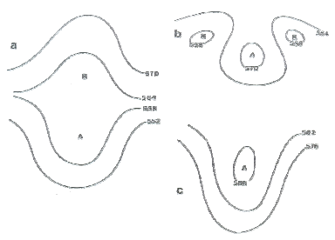
O CLIMA DO BRASIL – BLOQUEIOS
Segundo Marques (1996), existem três tipos de padrões de bloqueio:
a) Tipo dipolo: constitui-se de um anticiclone de grande amplitude acompanhado de um ciclone no lado equatorial.
b) Tipo omega: constitui-se de um anticiclone entre dois ciclones na forma de uma letra Omega invertida no HS.
c) Bloqueio formado de uma crista estacionária de grande amplitude.
Padrões de bloqueios no Hemisfério Sul: (a) tipo dipolo, (b) tipo omega e (c) bloqueio de um anticiclone de grande amplitude. Fonte: Bluestein op cit., 1993.

Slide 4
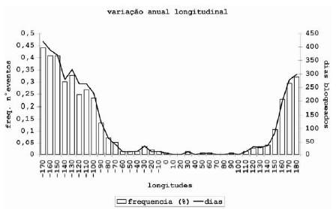
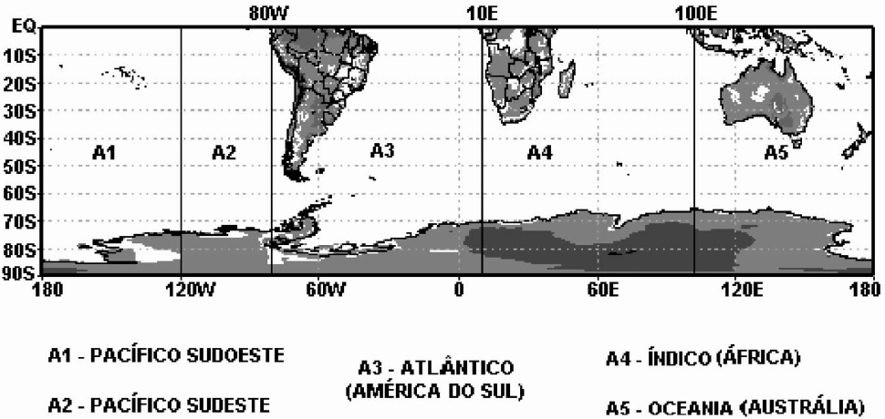
O CLIMA DO BRASIL – BLOQUEIOS
Quatro regiões preferidas para formação de bloqueios no HS: região da Austrália, Nova Zelândia e Pacífico Sudoeste (120E-120W); Pacífico Sudeste (120W-80W); Oceano Atlântico (80W-10W) e Oceano Índico (70E-120E).
Sobre o Pacífico Sul (180W-80W) os eventos de bloqueios se concentram praticamente entre as longitudes de 180W-120W (Pacífico Sudoeste).
Distribuição longitudinal de frequência (linhas) de eventos de bloqueios (em percentagem) e de dias bloqueados (colunas) para o período de 1960-2000. Fonte: Mendes et al, 2005.
Esquema gráfico longitudinal das áreas de estudo.
Fonte: Mendes et al, 2005.

Slide 5
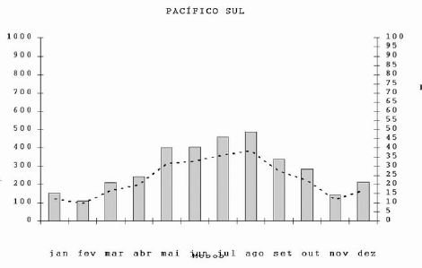
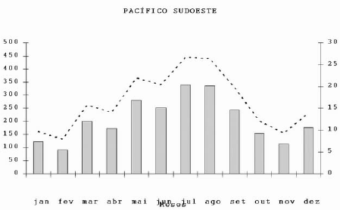
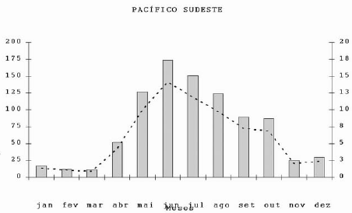
O CLIMA DO BRASIL – BLOQUEIOS
Maior ocorrência de eventos e de número de dias bloqueados nos meses de inverno e início da primavera para o Pacífico Sudeste e Sudoeste.
O conceito de dia bloqueado (Tibaldi et al., 1994; Renwick, 1998; Trigo et al., 2004 e Wiedenmann et al., 2002) refere-se ao “dia” onde o índice de bloqueio foi verificado, enquanto que cada episódio de bloqueio corresponde à somatória dos dias bloqueados, desde que seja verificado um mínimo de 5 dias.
Variabilidade mensal dos dias bloqueados (colunas) e da frequência dos eventos de bloqueios (linhas) para: Pacífico Sul, Sudoeste e Sudeste do Pacífico Sul. Fonte: Mendes et al, 2005.

Slide 6
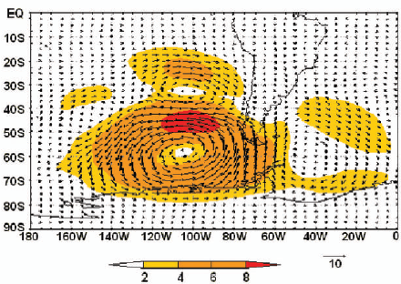
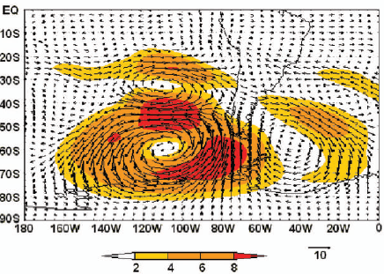
O CLIMA DO BRASIL – BLOQUEIOS
Em 850hPa e 200hPa: circulação anticiclônica (60S) e ciclônica (30S). Se estendem de forma barotrópica dos baixos aos altos níveis, sendo mais intensa em altos níveis, confirmando a localização quase-estacionária dos eventos de bloqueios.
Compostos de 41 anos (1960-2000) nos meses de inverno sobre o Pacífico Sudeste: Anomalia do vento e da magnitude (ms⁻¹) em 850hPa. Fonte: Mendes et al, 2005.
Anomalia do vento e da magnitude (ms⁻¹) em 200hPa.

Slide 7
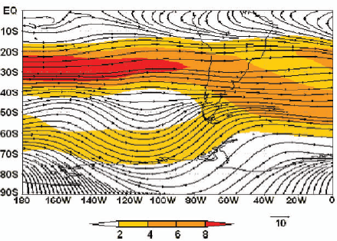
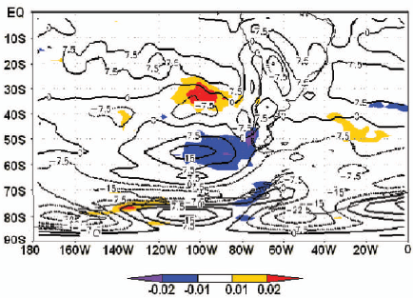
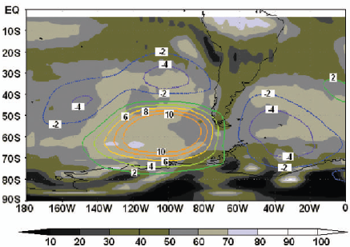
O CLIMA DO BRASIL – BLOQUEIOS
No flanco equatorial do bloqueio, o vento em altos níveis é praticamente zonal, compreendendo uma grande área longitudinal, que pode favorecer o caminho para sistemas transientes (tempestades/storm tracks), (Trenberth, 1986b; Marques, 1996).
Anomalias positivas de precipitação ocorrem na região de saída do jato e do cavado ao norte do anticiclone de bloqueio. Estas anomalias podem estar relacionadas à passagem de sistemas transientes ao norte da alta de bloqueio.
Típica bifurcação do jato em altos níveis e uma região de ventos mais fracos na área do anticiclone de bloqueio.
Compostos de 41 anos (1960-2000) nos meses de inverno sobre o Pacífico Sudeste: Linha de corrente e magnitude do vento em 200hPa. Fonte: Mendes et al, 2005.
Anomalia da precipitação (10³kg/m²/s) e vorticidade (10⁶s⁻¹) em 850hPa.
Anomalia da PNMM (hPa) e cobertura de nuvens em percentagem.

Slide 8
O CLIMA DO BRASIL – BLOQUEIOS
O anticiclone de bloqueio pode ser observado pela região de anomalias positivas de PNMM da ordem de 10hPa. Nota-se um centro de pressão baixa sobre o Atlântico Sudoeste, associado ao cavado anômalo a leste do anticiclone de bloqueio.
Padrão tipo dipolo nos compostos da vorticidade relativa em baixos níveis, com anomalias positivas (negativas) na região do anticiclone de bloqueio (no flanco equatorial).
Compostos de 41 anos (1960-2000) nos meses de inverno sobre o Pacífico Sudeste: Anomalia do vento e da magnitude (ms⁻¹) em 850hPa. Fonte: Mendes et al, 2005.
Anomalia da precipitação (10³kg/m²/s) e vorticidade (10⁶s⁻¹) em 850hPa.
Anomalia da PNMM (hPa) e cobertura de nuvens em percentagem.

Slide 9
O CLIMA DO BRASIL – BLOQUEIOS
Composto de 41 anos (1960-2000) nos meses de inverno sobre o Pacífico Sudeste.
Anomalia do vento e da magnitude (ms⁻¹) em 850hPa.
Anomalia da precipitação (10³kg/m²/s) e vorticidade (10⁶s⁻¹) em 850hPa.
Anomalia da PNMM (hPa) e cobertura de nuvens em percentagem.
Anomalia do vento e da magnitude (ms⁻¹) em 200hPa.
Compostos de 41 anos (1960-2000) nos meses de inverno sobre o Pacífico Sudeste: Linha de corrente e magnitude do vento em 200hPa. Fonte: Mendes et al, 2005.

